Slide 1
第10章 隐马尔可夫模型
导读
Eddy

Slide 2
10.1隐马尔可夫模型的基本概念
变量多，用概率图模型（有向图）表示变量间关系。
模型参数及符号：
状态集合，状态转移概率矩阵
观测集合，观测概率矩阵
初始状态概率向量

Slide 3
10.1隐马尔可夫模型的基本概念
两个基本假设：
齐次马尔科夫性
观测独立假设
三个基本问题：
概率计算问题
学习问题
预测问题

Slide 4
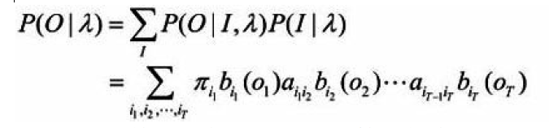

10.2概率计算法
计算$P\left(\left.O\right|λ\right)$
1.直接计算法
计算复杂度：$O\left(TN^{T}\right)$

Slide 5
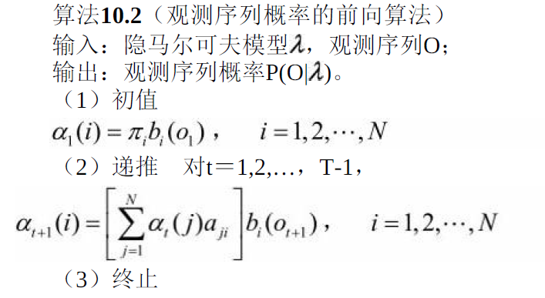
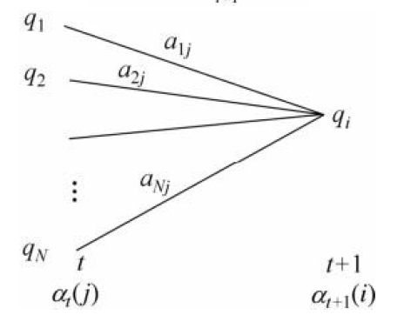
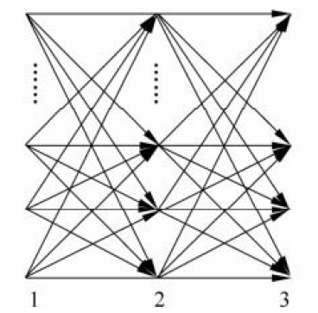
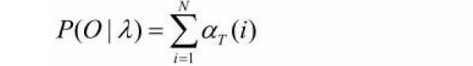

10.2概率计算法
计算$P\left(\left.O\right|λ\right)$
2.前向算法，计算复杂度：$O\left(TN^{2}\right)$

Slide 6
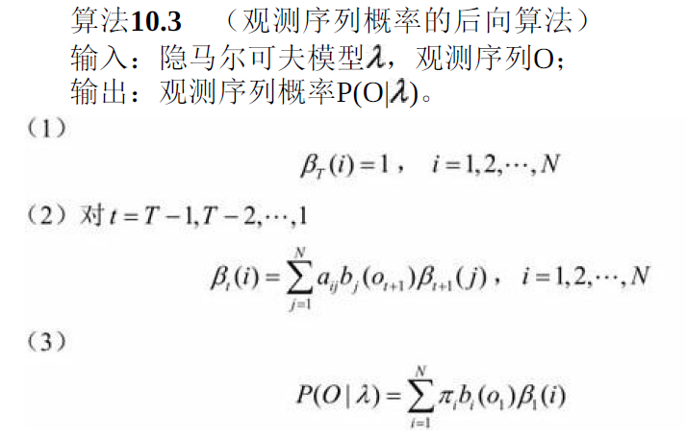
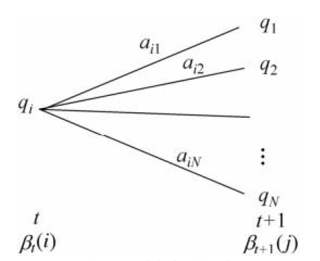

10.2概率计算法
计算$P\left(\left.O\right|λ\right)$
3.后向算法，计算复杂度：$O\left(TN^{2}\right)$

Slide 7
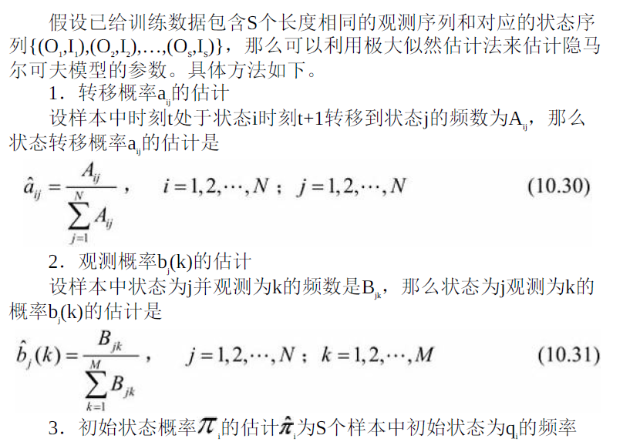

10.3学习算法
估计参数$λ=\left(π,A,B\right)$
1.监督学习方法

Slide 8
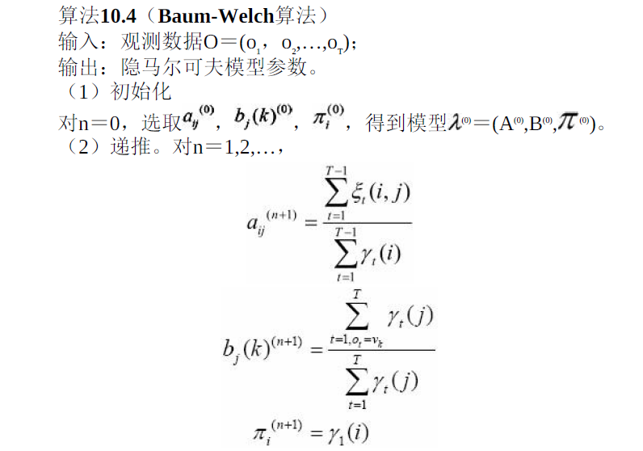
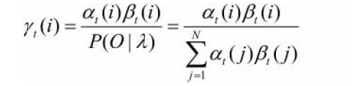
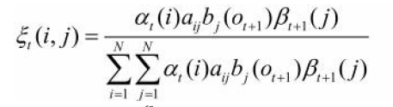

10.3学习算法
估计参数$λ=\left(π,A,B\right)$
2.Buam-Welch算法（EM算法）

Slide 9
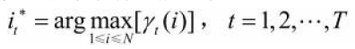
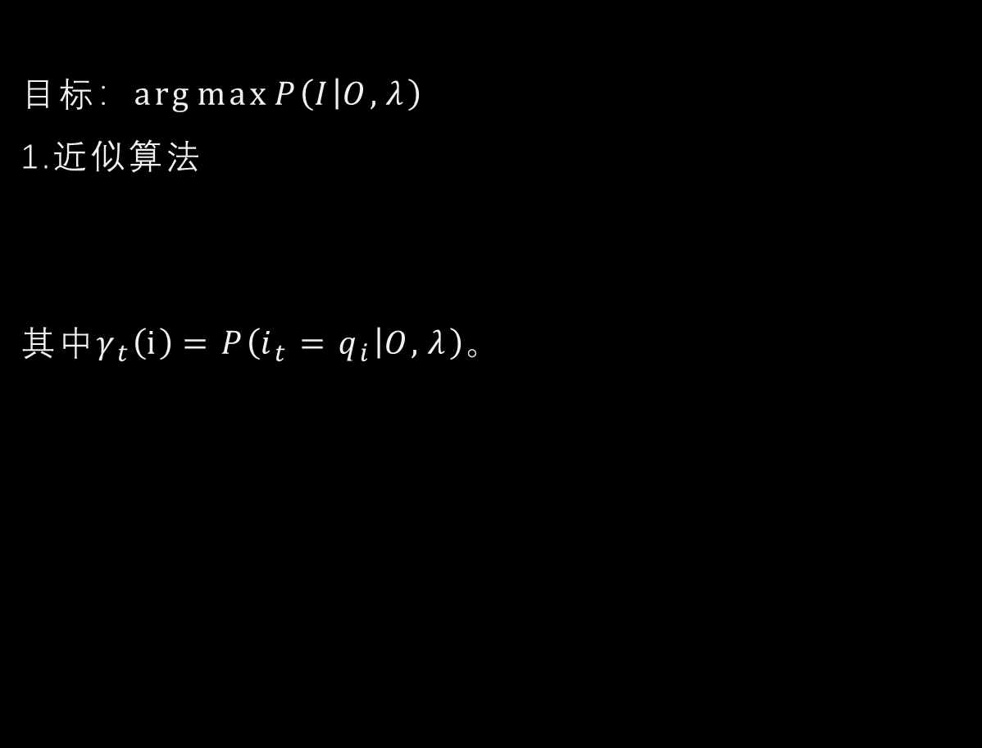
10.4预测算法
目标：$\arg{\max{P\left(\left.I\right|O,λ\right)}}$
1.近似算法
其中$γ_{t}\left(ⅈ\right)=P\left(i_{t}=\left.q_{i}\right|O,λ\right)$。

Slide 10
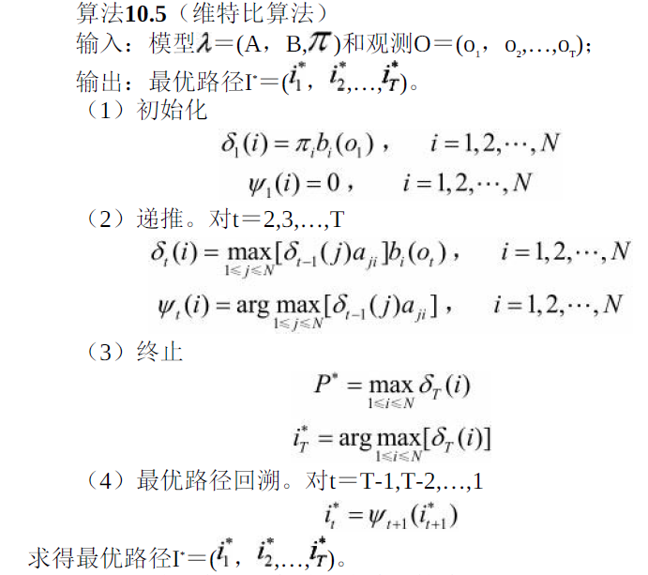

10.4预测算法
目标：$\arg{\max{P\left(\left.I\right|O,λ\right)}}$
1.维特比算法

